Slide 1
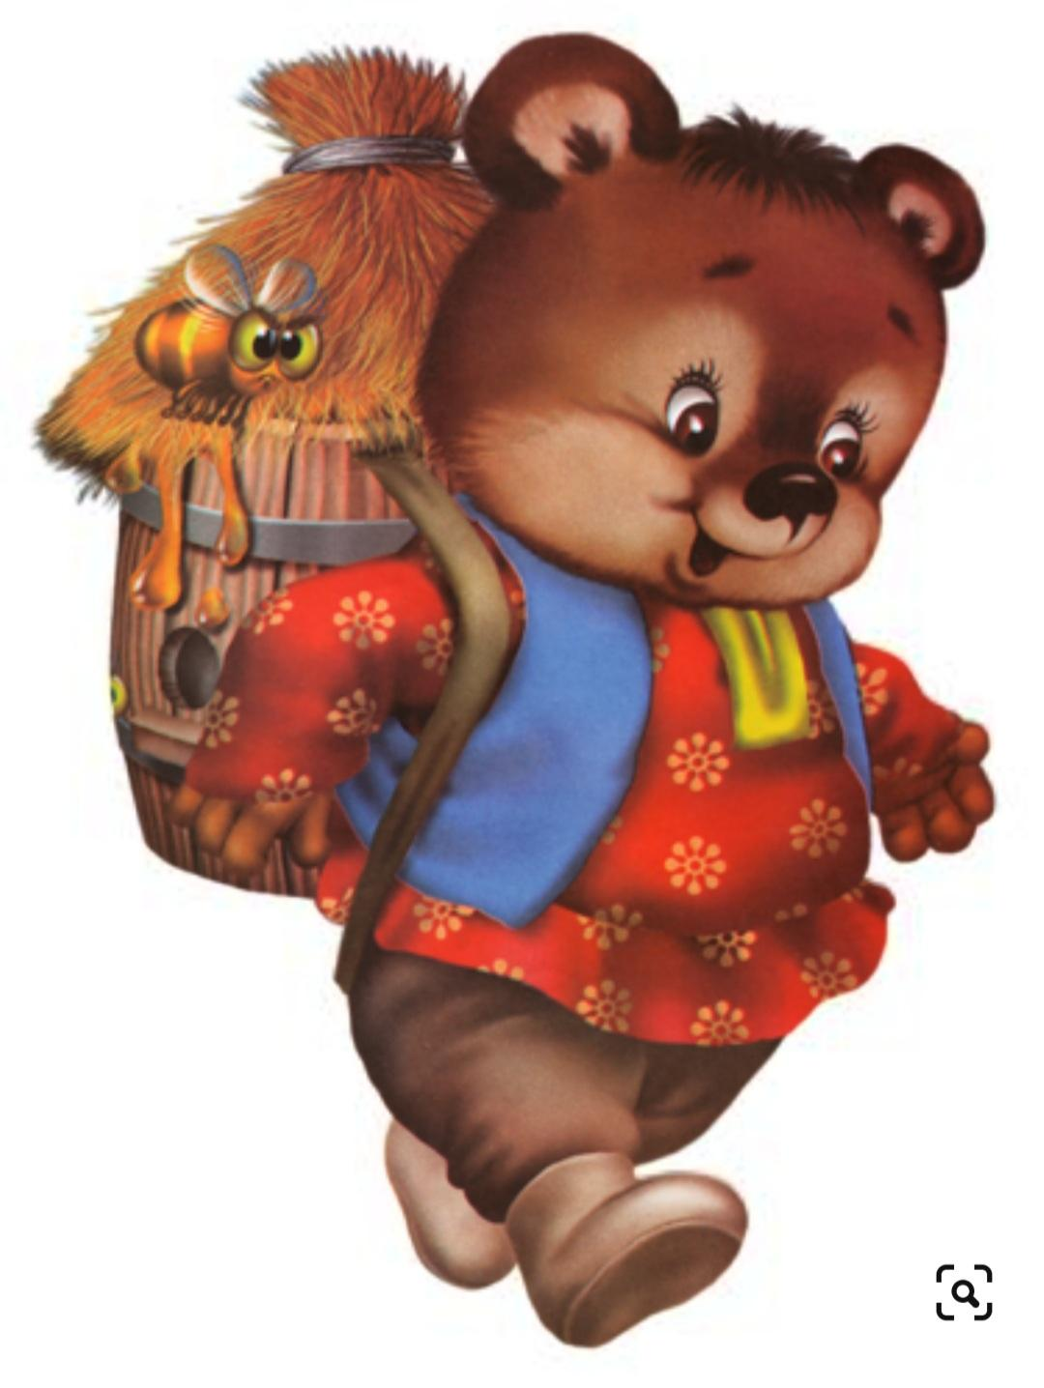
URSULEȚUL MIERICICĂ
Director, prof. Suditu Petruța-Raluca
Grădinița cu P.P. ”Dumbrava Minunată” Fieni, jud. Dâmbovița
Educație pentru societate
Nivelul II – Grupa mare

Slide 2
A fost odată într-o pădure frumoasă și deasă, un ursuleț foarte lacom, mâncăcios și egoist.
Numele lui era Miericică și în fiecare zi își petrecea mare parte din timp căutând miere și fructe prin pădure. Niciodată nu împărțea nimic cu prietenii săi și întotdeauna mânca singur tot.

Slide 3
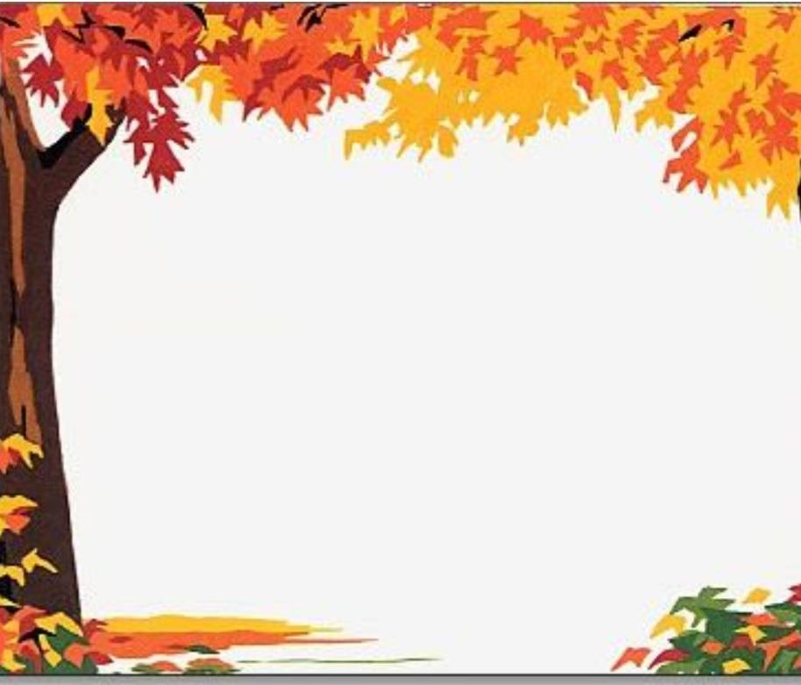
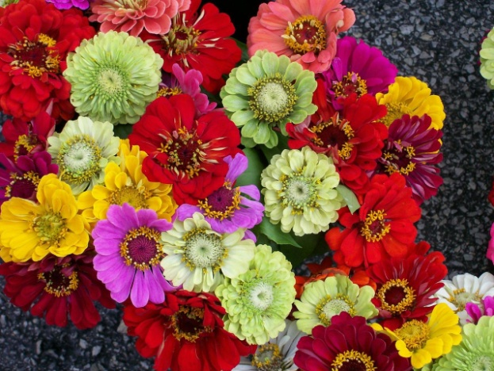
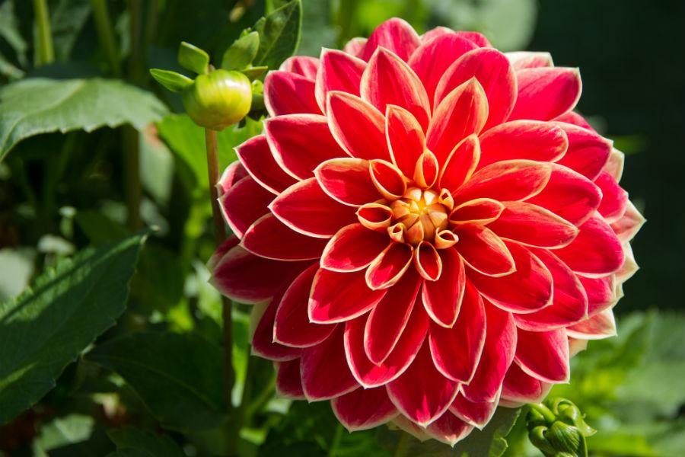
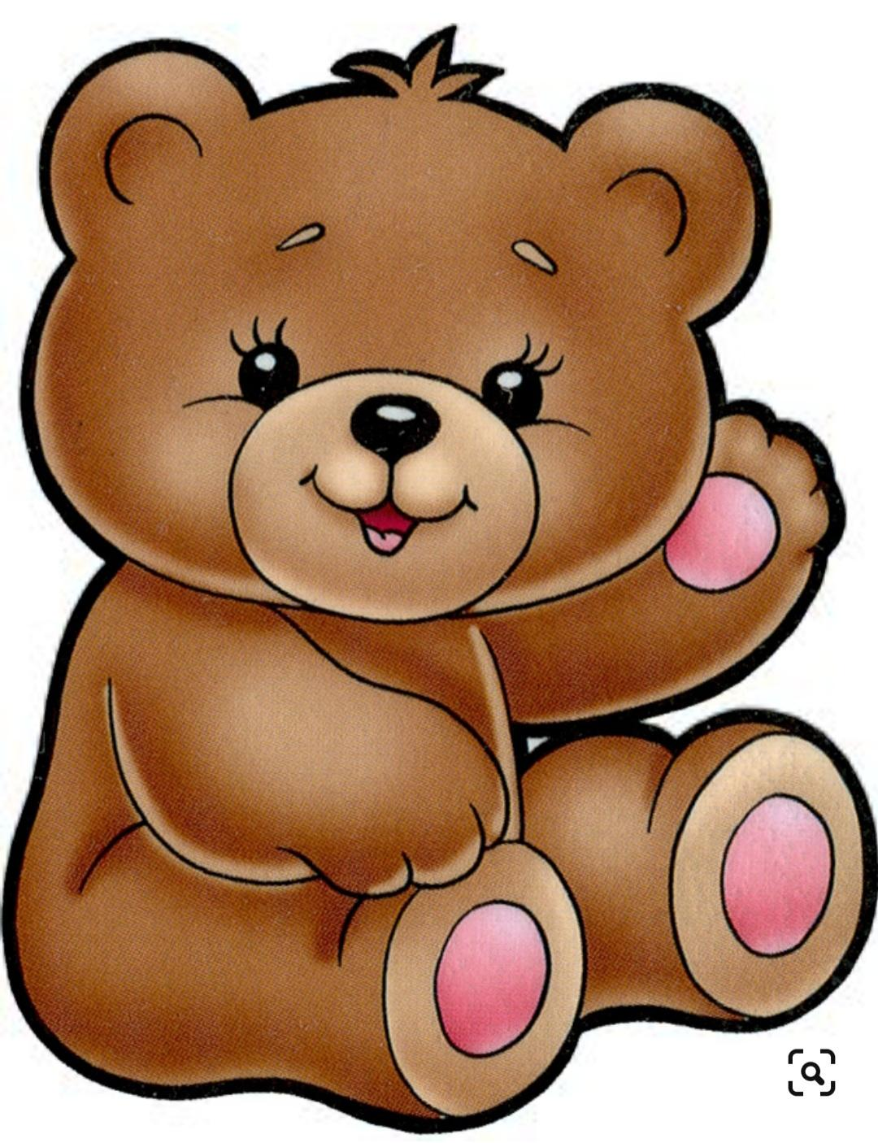
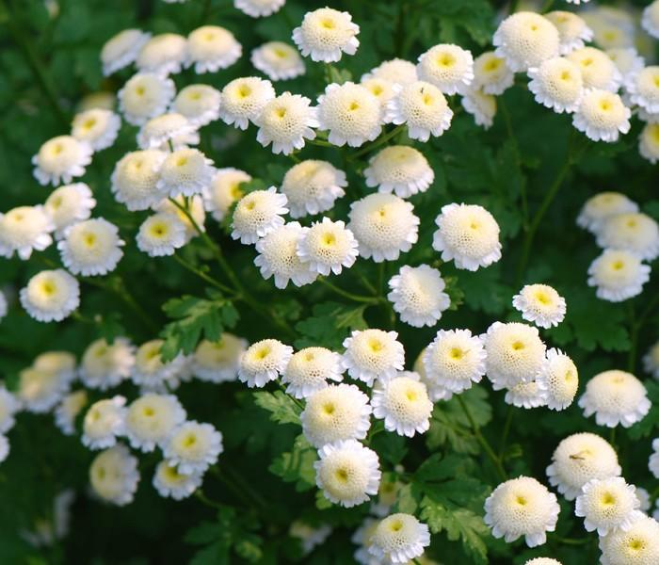
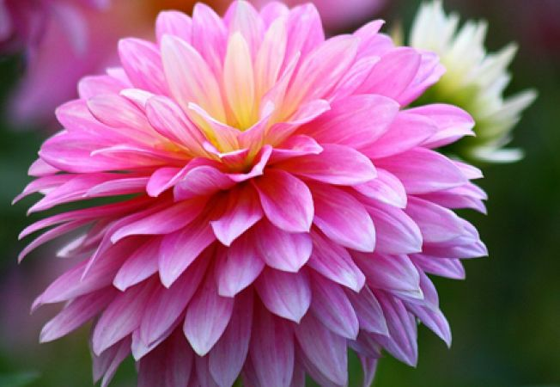
Într-o zi frumoasă de toamnă, pe când se plimba prin pădure, s-a oprit să admire și să miroasă florile toamnei: crizantemele, tufănelele, cârciumăresele și daliile.
După un timp i s-a făcut foarte foame și s-a gândit să caute ceva de mâncare.

Slide 4
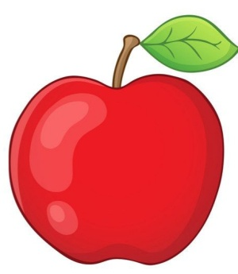
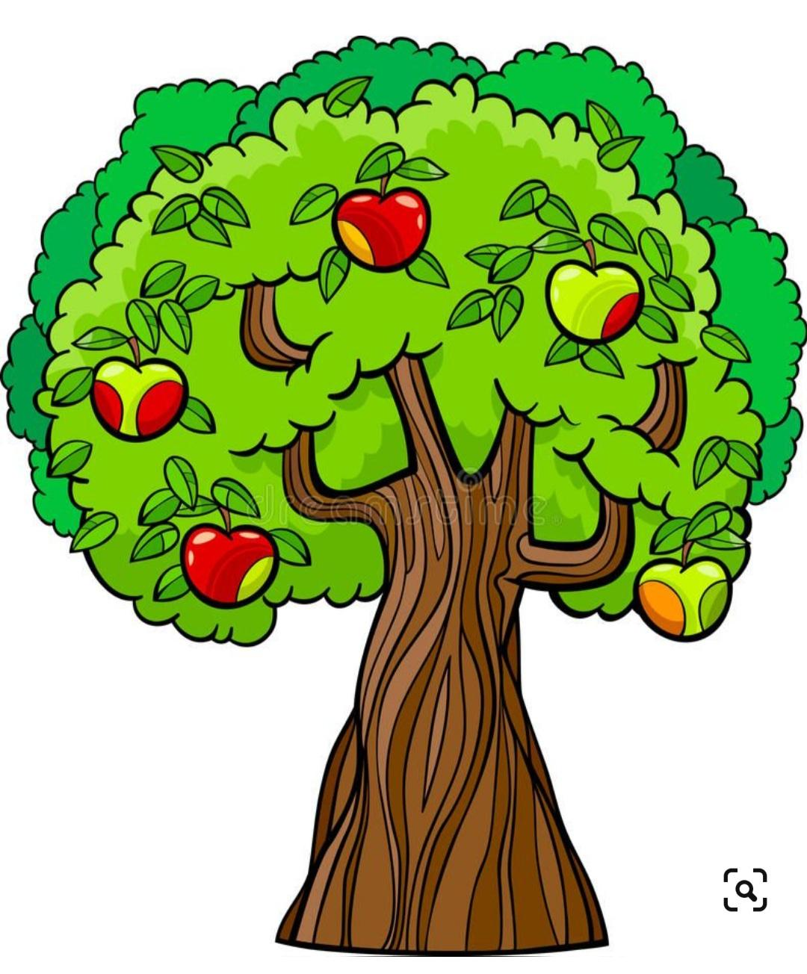

În timp ce căuta ceva de mâncare, ursulețul Miericică s-a oprit lângă un măr înalt. Acesta era plin cu mere verzi. Dar...ce să vezi? În vârful copacului era un măr mare, roșu și foarte copt.
Miericică se tot gândea cum ar putea să îl mănânce. Dar oricât a încercat să se urce până la măr...nu a reușit.
Supărat, s-a așezat lângă copac și a început să se gândească ce poate face.

Slide 5
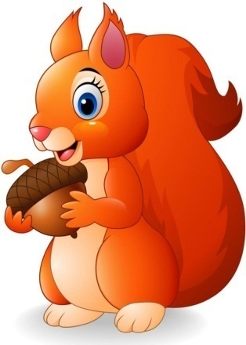
Cum stătea ursulețul Miericică și se gândea... Iată că pe acolo a trecut prietena sa, veverița Rina.
- Bună ziua, Miericică! Dar ce faci tu aici?
- Uite....mă relaxez! Stau și mă bucur de această zi frumoasă!
Veverița Rina l-ar fi putut ajuta să ia mărul. Dar lui Miericică i-a fost teamă că dacă îi va cere ajutorul, va trebui apoi să împartă mărul cu ea.
Așa că....a mai așteptat.

Slide 6
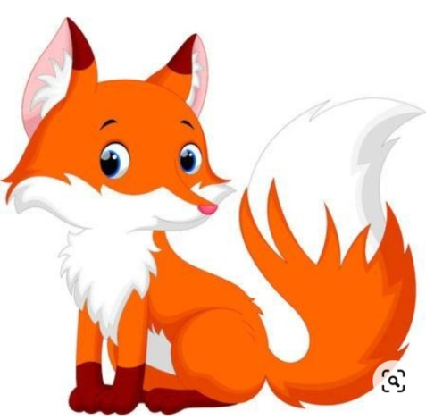
După o vreme, a venit prietena sa vulpița Irina.
- Bună ziua, Miericică! De ce stai așa singur aici?
- Uite....mă relaxez! Stau și mă bucur de această zi frumoasă! Minți din nou ursulețul
Irina l-ar fi putut ajuta să ia mărul. Dar Miericică din nou s-a temut că va trebui să îi dea și ei din mărul cel mare și roșu.
Așa că....a mai așteptat.

Slide 7
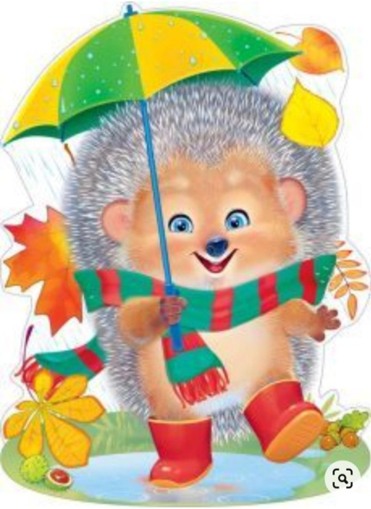
Prin acel loc a trecut și ariciul Tomi.
Și el l-a întrebat ce face singurel acolo, dar nici lui nu i-a spus Miericică adevărul și nici nu i-a cerut ajutorul.
Își dorea mărul doar pentru el!
Așa că....a mai așteptat.

Slide 8
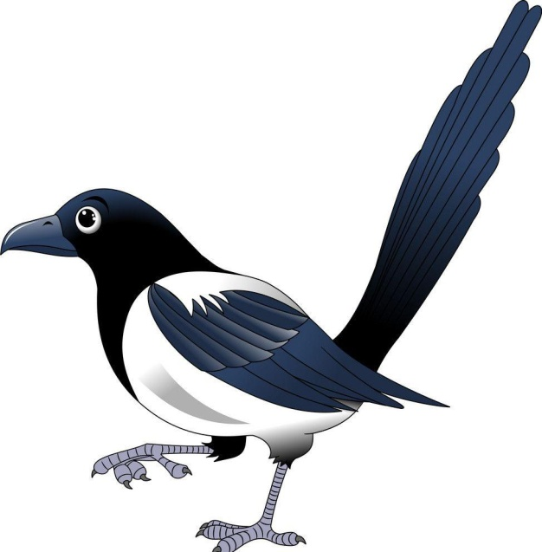
Timpul trecea, ursulețul Miericică nu găsise nicio idee bună pentru a ajunge singur la măr și burtica începuse să îl doară de foame.
În curând a apărut coțofana.
- Ce faci aici ursulețule?
- Uite...sunt supărat! Îmi este foarte foame și nu pot ajunge la mărul acela mare și roșu din vârful copacului!
- A...ce măr frumos! zise coțofana. Ce bine că mi l-ai arătat. Imediat îl voi aduce eu și îl vom împărți!
- Bine! Te aștept! Răspunse ursulețul Miericică

Slide 9
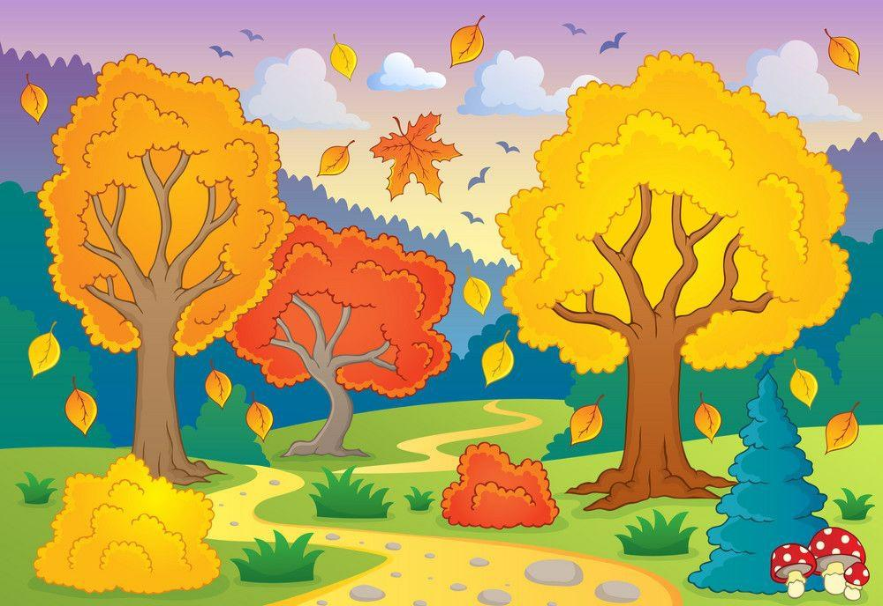

Ursulețul aștepta....și aștepta...dar coțofana nu se mai întorcea.
Cei trei prieteni ai săi: veverița Rina, ariciul Tomi și vulpița Irina s-au întors de la plimbare și l-au întrebat:
- Ce faci? Tot aici ești?
- Da! Răspunse rușinat ursulețul Miericică. O aștept pe coțofană să se întoarcă... A promis că îmi aduce mărul cel roșu pe care îl vom împărți!

Slide 10
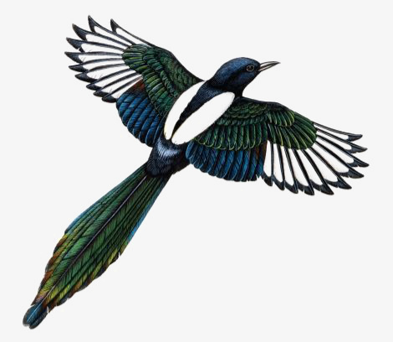

- Vai! Dar tu nu știi că nu se va mai întoarce? Coțofana este cea mai vicleană pasăre! Sigur a mâncat mărul singură și a zburat!
Într-adevăr...așa se întâmplase.
Lui Miericică îi era foarte rușine de prietenii săi și de faptul că a fost atât de lacom și egoist.
- Îmi pare rău, prieteni!
-Cu altă ocazie să ne ceri nouă ajutorul! Noi nu am fi făcut așa ceva! Suntem prietenii tăi!

Slide 11
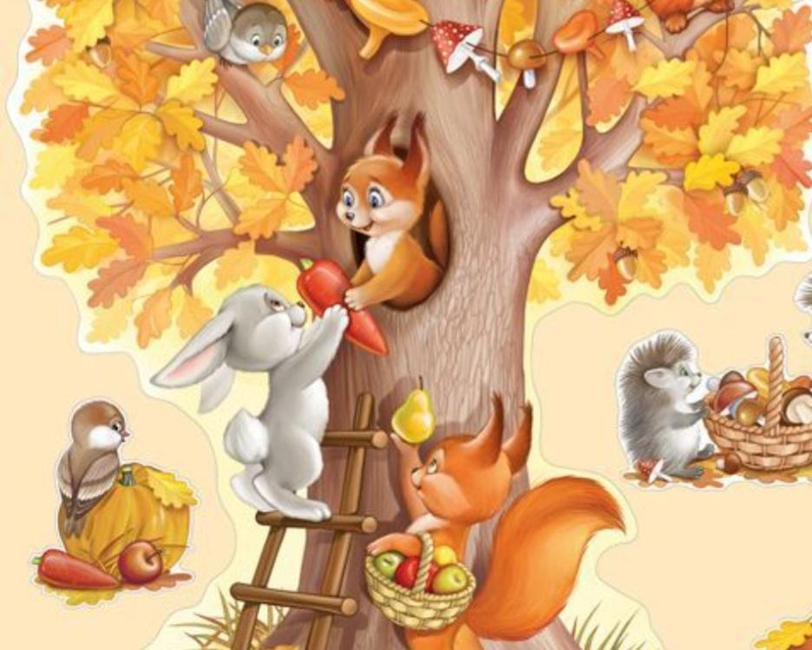
Ursulețul Miericică nu a mai fost niciodată lacom și egoist. De atunci a petrecut mai mult timp cu prietenii săi și întotdeauna a împărțit cu ei fructele și mierea pe care le găsea.

Slide 12
SARCINI DE LUCRU
1) Precizați titlul povestirii!
2) Care sunt personajele din această povestire?
3)Despre ce este vorba în această povestire? Cum s-a comportat ursulețul Miericică?
4) Ce învățătură desprindem din această povestire?

